Slide 1
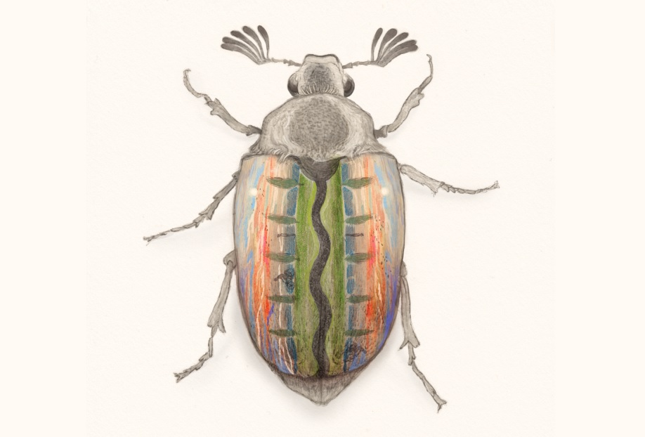
Fictie lessen
Oever
Ludwig Volbeda

Slide 2
Les 5
‘Wat of wie bleef achter?’

Slide 3
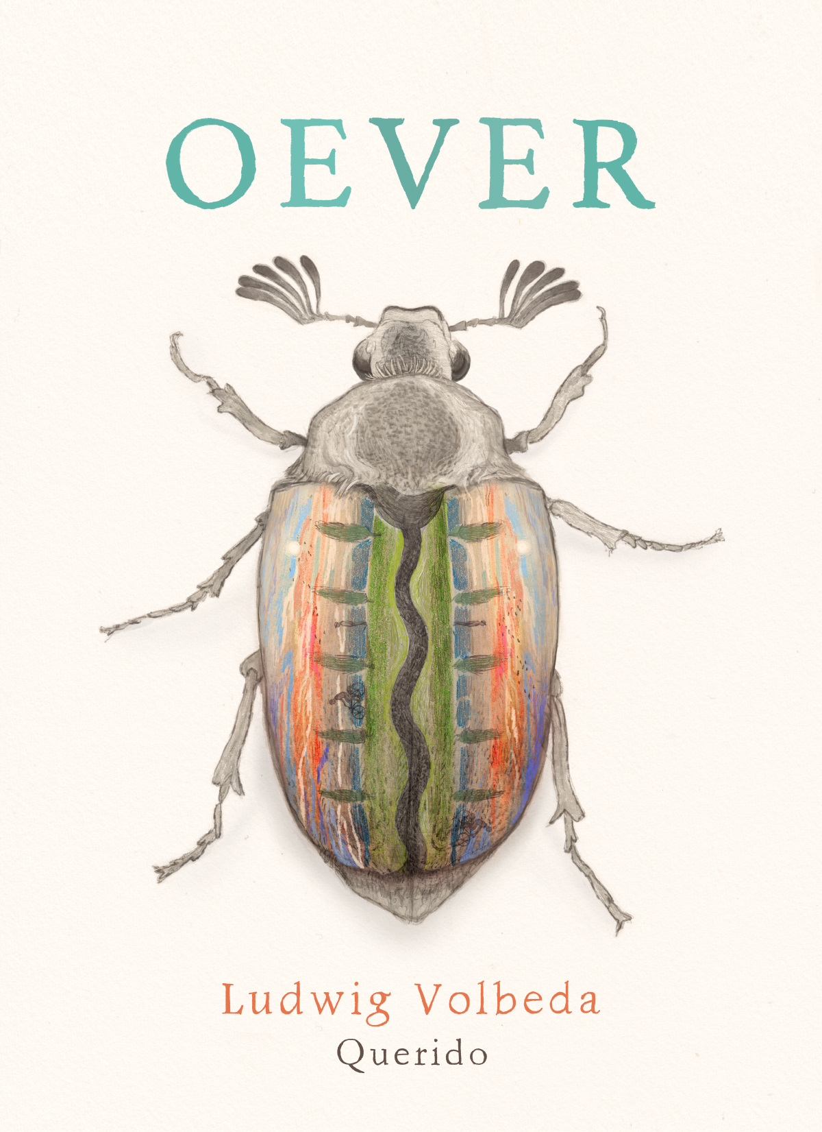

Lezen
Lezen
Pagina 143 - 204

Slide 4
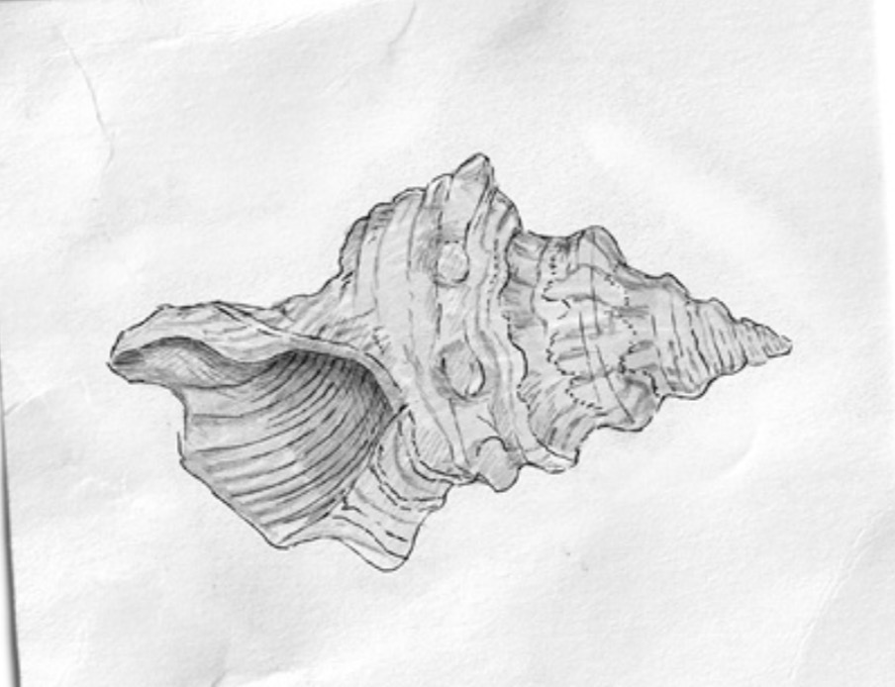
Startopdracht
Startopdracht
Ben je het eens (links) of juist oneens (rechts) met de stelling, ga aan die kant van het lokaal staan?

Slide 5
Stelling 1
Startopdracht
Jip zou eerlijker moeten zijn over zijn/haar gevoelens, in plaats van alles in brieven te schrijven die hij/zij nooit verstuurt.
Eens
Oneens
Maak een keuze

Slide 6
Stelling 2
Startopdracht
Oever had Jip duidelijker moeten uitleggen waarom hij afstand hield.
Eens
Oneens
Maak een keuze

Slide 7
Stelling 3
Startopdracht
De klasgenoten van Jip zijn verantwoordelijk voor de onveilige sfeer die ervoor zorgt dat Jip niet zichzelf durft te zijn.
Eens
Oneens
Maak een keuze

Slide 8
Stelling 4
Startopdracht
Het is dapperder om jezelf te zijn dan om te proberen bij een groep te horen.
Eens
Oneens
Maak een keuze

Slide 9
Stelling 5
Startopdracht
Een zelfportret maken is eigenlijk moeilijker dan een portret van iemand anders.
Eens
Oneens
Maak een keuze

Slide 10
Stelling 6
Startopdracht
De volwassenen in het boek letten te weinig op hoe Jip zich écht voelt.
Eens
Oneens
Maak een keuze

Slide 11
Stelling 7
Startopdracht
Je kunt iemand missen, zelfs als diegene je slecht behandelt of je teleurstelt.
Eens
Oneens
Maak een keuze

Slide 12
Stelling 8
Startopdracht
Je moet nooit voor iemand verbergen wie je bent, zelfs niet als anderen je daardoor raar vinden.
Eens
Oneens
Maak een keuze

Slide 13
Stelling 9
Startopdracht
Vriendschappen veranderen vanzelf door de jaren heen, en dat is niet altijd erg.
Eens
Oneens
Maak een keuze

Slide 14
Stelling 10
Startopdracht
Iedereen zou een ‘veldje’ moeten hebben: een veilige plek waar je jezelf kunt zijn.
Eens
Oneens
Maak een keuze

Slide 15
Bespreek in duo’s één van de stellingen
Startopdracht
Jip zou eerlijker moeten zijn over zijn/haar gevoelens, in plaats van alles in brieven te schrijven die hij/zij nooit verstuurt.
Oever had Jip duidelijker moeten uitleggen waarom hij afstand hield.
De klasgenoten van Jip zijn verantwoordelijk voor de onveilige sfeer die ervoor zorgt dat Jip niet zichzelf durft te zijn.
Het is dapperder om jezelf te zijn dan om te proberen bij een groep te horen.
Een zelfportret maken is eigenlijk moeilijker dan een portret van iemand anders.
De volwassenen in het boek letten te weinig op hoe Jip zich écht voelt.
Je kunt iemand missen, zelfs als diegene je slecht behandelt of je teleurstelt.
Je moet nooit voor iemand verbergen wie je bent, zelfs niet als anderen je daardoor raar vinden.
Vriendschappen veranderen vanzelf door de jaren heen, en dat is niet altijd erg.
Iedereen zou een ‘veldje’ moeten hebben: een veilige plek waar je jezelf kunt zijn.

Slide 16
De opdracht
Stamboomposter
Teken een grote stamboom waarop je alle personages uit het verhaal tot nu toe een plek geeft.
Noteer korte kenmerken bij elk personage:
Belangrijkste eigenschap
Een symbool dat bij hen past
Een woord uit het verhaal dat hen typeert
Gebruik lijnen om relaties zichtbaar te maken:
Familie
Vriendschap
Conflicten
Afstand / spanning
Zorg dat de poster duidelijk en creatief is, zodat anderen de relaties kunnen begrijpen door alleen naar de poster te kijken.
Laat visueel zien wie belangrijk is:
Grootte van het vak
Kleur
Symbool

Slide 17
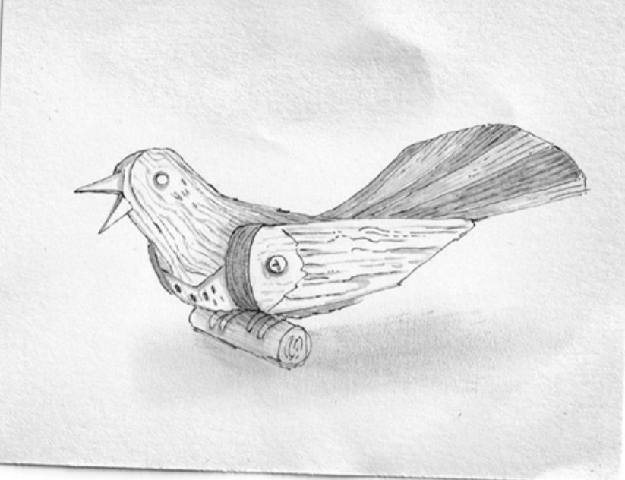
Presentaties
Presentaties
Wie staat centraal?
Welke relatie vonden jullie het belangrijkst?
Wat viel jullie op tijdens het maken?

Slide 18
Reflectievraag:
Lesafsluiting
Wat laten de stamboomposters zien over ‘identiteit’ en ‘verbondenheid’ in Oever?
Schrijf op een post-it:
De stamboom laat zien dat identiteit/verbondenheid in Oever…
Vul aan.
Plak de post-it op het bord.

